Slide 1

Тренинг «Азбука предпринимателя»
день 1 — знакомство
дд/мм/гг

Slide 2
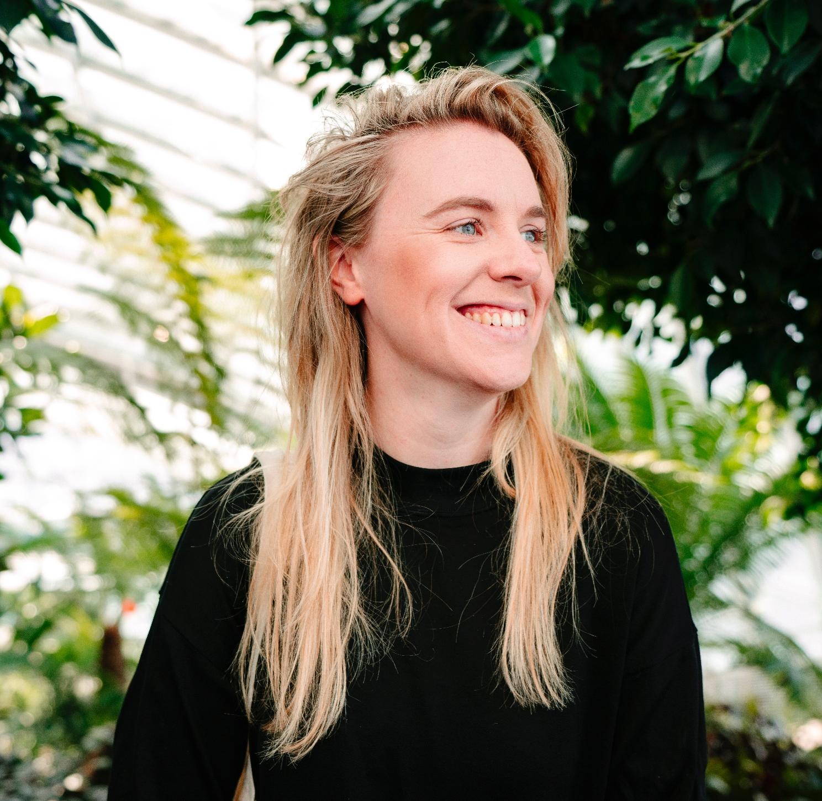
Тренер
день 1 знакомство
Проводник в клиентские сегменты
и бизнес-метрики
Консультант с опытом работы с начинающими
и действующими предпринимателями, опыт в оказании финансовой и консультационной поддержки.
Тренер работает с группой на протяжении всей программы ежедневно.
01
формирование
Помощь в формировании бизнес-гипотез на основе имеющихся навыков участников
фото тренера
02
проверка
Обучение по использованию инструментов для проверки и оценки сформированных гипотез, расчета экономики
03
поддержка
На протяжении всей программы индивидуальная помощью в наполнении инструментов программы

Slide 3
План программы
день 1 знакомство
01
02
03
04
знакомство
оценка предпринимательских компетенций
генерация идей
формирование прибыльных гипотез
определение целевой аудитории
изучение клиентов
и их сегментация
формирование ценностного предложения
маркетинг
формы регистрации бизнеса
меры поддержки
экономика бизнеса и продукта
дорожная карта бизнеса
подведение итогов программы

Slide 4
О важном в программе
день 1 знакомство
Честные и открытые партнерские отношения
нужно говорить
об идеях и как их быстро проверить
экономике и бизнес-метриках вашего продукта
изучении потенциальных клиентов
честность
Вся ответственность за проработку вашего будущего бизнеса лежит
на вас.
Ваш бизнес = Ваша ответственность.
Это ваш бизнес, не позволяйте навязывать чужое мнение или видение, но обсуждайте всё открыто,
не бойтесь задавать вопросы.
Здесь можно обсуждать любые вопросы, которые
вас беспокоят.
индивидуальная работа
Тренер не делает работу за вас. Тренер предоставляет вам все инструменты формирования бизнеса и задаёт вопросы, которые помогут проверить вашу идею.
обратная связь
Своевременная обратная связь, вопросы и предложения всегда воспринимаются положительно!

Slide 5
Инструменты работы и коммуникации в программе
день 1 знакомство
Чат группы
Все новости, вопросы
и материалы — общий чат группы в Telegram.
Рабочая тетрадь
Ноутбук — все работы
в документах, таблицах, автоматизированных инструментах программы будут вестись на компьютере/ноутбуке.
Исследование
При исследовании целевой аудитории вы можете звонить, писать, создавать опросы в социальных сетях и мессенджерах.
МСП.РФ
Некоторые материалы необходимо будет заполнить и загрузить
на платформу МСП.РФ

